Slide 1
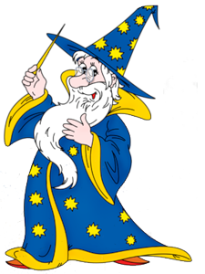
Урок обучения грамоте 1 класс
Слоги
Ударение

Slide 2
игра
машина

Slide 3
зима
заря

Slide 4
ягода
машина

Slide 5
котик
шапка

Slide 6
лапша
сушка

Slide 7
школа
тишина

